Slide 1
Этикет в спорте

Slide 2
Этикет – это установленный порядок поведения людей в обществе. Сущность этикета заключается в уважении к окружающим

Slide 3
Спорт – это здоровье. Занятия спортом делают нас красивее, энергичнее, продлевают молодость взрослым людям.

Slide 4
В мире существуют сотни самых разных видов спорта
командная спортивная игра на льду, заключающаяся в противоборстве двух команд на коньках, которые, передавая шайбу клюшками, стремятся
забросить её наибольшее количество раз в ворота соперника и не пропустить в свои.
Побеждает команда, забросившая наибольшее количество шайб в ворота соперника.
хоккей

Slide 5
Лыжная гонка с оружием на установленные дистанции в сочетании со стрельбой из положения лёжа и стоя на огневых рубежах
биатлон

Slide 6
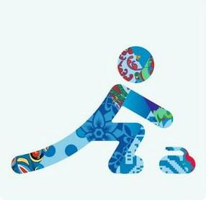
Командная спортивная игра на ледяной площадке. Участники двух команд поочерёдно пускают по льду специальные тяжёлые гранитные снаряды в сторону размеченной на льду мишени. От каждой команды — четыре игрока.
Кёрлинг

Slide 7
Гонка по специальной горнолыжной трассе, включающая в себя снежные препятствия в виде различных трамплинов, волн, и виражей. Соревнования проходят в два этапа. На первом этапе спортсмены проходят трассу на время по одному. По результатам квалификации спортсмены распределяются по группам в четыре человека для участия в финалах. Финальные заезды проходят по олимпийской схеме, с выбыванием. Побеждает тот, кто приходит к финишу первым.
Фристайл – Ски-кросс

Slide 8
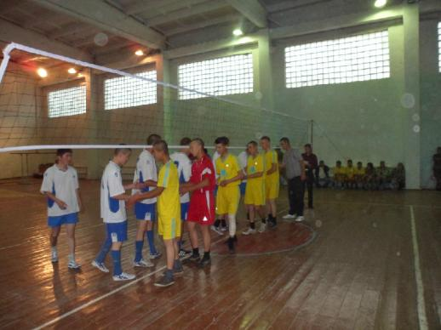
Любая спортивная игра, как и этикет, любит порядок и имеет определённые правила. Как и у этикета, спортивные правила складывались на протяжении сотен лет
Первое правило в спорте- это принцип Fairy play, то есть умение проигрывать не ожесточаясь и быть всегда честным и справедливым по отношению к тем, с кем вы вступаете в состязание. В частности, надо поздравлять других с победой.
Fairy play негласно принят во всех странах мира. Даже побитые боксеры поздравляют с победой своего противника.

Slide 9
Спорт и гигиена
Во время занятий спортом пот льется ручьями. Потные носки, влажные от пота волосы и плохо пахнущие кроссовки - тоже не новость.
Перед занятиями следует принять душ, надеть чистую спортивную одежду, а после тренировки опять пойти на водные процедуры
Если вы «реактивируете» старый пот, то есть приходите в грязном костюме, то тем самым вы грубо нарушаете спортивный этикет.

Slide 10
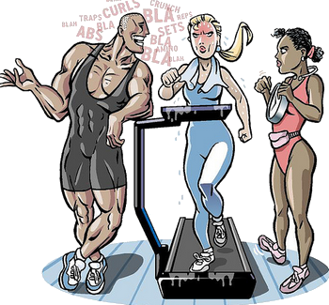
Одежда не должна стеснять движений, шорты, футболка или майка и удобные легкие кроссовки, более ничего не нужно, не старайтесь поразить окружающих обтягивающей майкой, поскольку отсутствие лямок или фасон, не предназначенный для занятий активными физическими упражнениями, будет стеснять движения.
Спортивная форма

Slide 11
Кроме многообразия видов спорта есть еще многообразие их приверженцев, которые не всегда находят общий язык. Каждый считает свой вид спорта более интересным, более значимым.
Надо признавать достоинства других спортсменов, даже если тот или иной вид спорта вас не привлекает.

Slide 12
Спортсмену не пристало хвастать – он сильный, смелый человек
Спортсмен должен обладать высокими моральными качествами

Slide 13
Настоящие спортсмены всегда джентльмены
Нарушения правил в спорте приводят к лишению прав на игру, а иногда и к тяжёлым травмам

Slide 14
Источники основного содержания https://ru.wikipedia.org/wiki/%D0%A5%D0%BE%D0%BA%D0%BA%D0%B5%D0%B9_%D1%81_%D1%88%D0%B0%D0%B9%D0%B1%D0%BE%D0%B9 http://journeyof3.tumblr.com/post/47388234521 Ю.А.Матюхина «Классные часы на темы этикета», Москва «Планета», 2007

Slide 15
Источники рисунков http://azbez.com/node/891 https://vk.com/wall-34278829_6021?reply=6042 http://900igr.net/prezentatsii/religii-i-etika/Pravila-khoroshego-tona/005-Kak-vesti-sebja-za-stolom.html http://school.xvatit.com/index.php?title=%D0%A0%D0%B5%D1%87%D0%B5%D0%B2%D0%BE%D0%B9_%D1%8D%D1%82%D0%B8%D0%BA%D0%B5%D1%82._%D0%9F%D0%BE%D0%BB%D0%BD%D1%8B%D0%B5_%D1%83%D1%80%D0%BE%D0%BA%D0%B8 http://gentlemanclub.uol.ua/text/6686405/ http://zirina479.livejournal.com/402416.htmlhttp://spec.emer.gov.kz/index.php?option=com_content&view=article&id=10347%3A2011-11-15-03-58-38&catid=197%3A2011-10-31-09-36-29&Itemid=192&lang=ruhttp://devushki-oboi.ru/2011/05/gigiena_boksa/ http://thevoloshins.ru/index.php/raznoe/2011/09/01/ramki-po-teme-detskijj-sport/1685.html

